Slide 1
新大陆支付信息安全意识培训
Newland
Payment
——意识决定行为模式
汪大为
支付信息化部

Slide 2

信息安全
我国的信息安全阴影
中国国家互联网应急中心抽样监测显示，有近5万个境外IP地址作为木马或僵尸网络控制服务器，参与控制了我国境内近890万台主机，其中有超过99.4%的被控主机，源头在美国。而仿冒我国境内银行网站站点的IP也有将近四分之三来自美国。
为保障信息安全，维护网络空间主权和国家安全、社会公共利益，保护公民、法人和其他组织的合法权益，促进经济社会信息化健康发展。国家制定一些相关法规。
《中华人民共和国刑法》
《中华人民共和国网络安全法》
《中华人民共和国治安管理处罚法》
Notes:
在刑法、网络安全法、治安管理处罚法里都有对信息安全一些规定和违反的处罚。所以做一些破坏信息安全的行为属于违法行为。

Slide 3

信息安全
企业的信息安全状况也不容乐观。很多企业都意识到解决企业信息安全问题迫在眉睫，有的企业在大力加强企业信息安全体系的建设，针对信息安全设备进行全面检查；也有的对这些操作人员重新进行更多的培训，让他们掌握更多更全面的设备操作和技术，以防止新的攻击和进行更高的防御等。
大多数企业却忽视了企业整个信息安全体系的最关键因素——“人”！无论多么精良的设备，多么严谨的系统与体系。如果员工的信息安全意识不足，在他们工作形成习惯之后，认为无关紧要的东西，无意“泄露”出去之后，将会给企业带来不可估量的损失。
信息安全意识的提高刻不容缓！

Slide 4
信息安全
信息安全的三要素CIA
C
保密性（Confidentiality）—— 确保信息在存储、使用、传输过程中不会泄漏给非授权用户或实体。
完整性（Integrity）—— 确保信息在存储、使用、传输过程中不会被非授权篡改，防止授权用户或实体不恰当地修改信息，保持信息内部和外部的一致性。
I
A
可用性（Availability）—— 确保授权用户或实体对信息及资源的正常使用不会被异常拒绝，允许其可靠而及时地访问信息及资源。
CIA三元组是信息安全的目标，也是基本原则，与之相反的是DAD三元组：
泄漏
D
篡改
A
破坏
D
isclosure
lteration
estruction

Slide 5

信息安全的实质
信息安全
采取措施保护信息资产，使之不因偶然或者恶意侵犯而遭受破坏、更改及泄露，保证信息系统能够连续、可靠、正常地运行，使安全事件对业务造成的影响减到最小，确保组织业务运行的连续性。
Confidentiality
Availability
Information
Integrity

Slide 6
现实存在的问题……
蠕虫爆发导致ERP系统瘫痪
收到大量的垃圾与反动邮件
修改自己的IP或者MAC导致网络冲突
重要终端上被种植了木马
大量的P2P下载流量占用网络出口带宽
新型病毒破坏应用软件
升级杀毒软件或系统补丁导致崩溃
公司的硬件被恶意替换或者拆卸
违规使用U盘拷贝机密文件
拨号外联或者跨接内外网络
非法使用的AP
……
机密资料外泄
企业内部网络中断
直接经济损失
声誉受损
……

Slide 7



自身的疏忽
最常犯的一些错误
将口令写在便签上，贴在电脑监视器旁
开着电脑离开，电脑也没有锁屏
轻易相信来自陌生人的邮件，好奇打开邮件附件
使用容易猜测的口令，或者根本不设口令
丢失笔记本电脑
不能保守秘密，口无遮拦，上当受骗，泄漏敏感信息
随便拨号上网，或者随意将无关设备连入公司网络
事不关己，高高挂起，不报告安全事件
在系统更新和安装补丁上总是行动迟缓
只关注外来的威胁，忽视企业内部人员的问题

Slide 8

信息资产
公司有哪些重要的信息资产？
--产品代码
--产品开发计划
--公司商业信息
--财务数据
--工作电脑
--服务器
--应用软件
。。。。

Slide 9









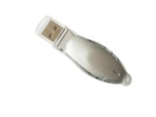
脆弱的信息
装有100万的
保险箱
需要 3个悍匪、
1辆车，才能偷走。
公司损失： 100万
装有重要信息的电脑
只要1个商业间谍、
1个U盘，就能偷走。
公司损失：
无法估计！
重视--思想上的转变！
Notes:
信息比钞票更脆弱，我们更应该重视它，保护它。

Slide 10
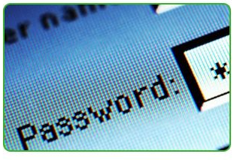
身份认证与口令管理
身份认证技术
--电脑开机密码
--邮箱、OA密码
--网银密码
……
口令安全制度
必须对自己的用户密码严格保密并定期修改，不得外泄。如有他人通过用户自己的密码登录，造成公司数据泄密、数据修改或恶意破坏，帐号所属人员将负主要责任，并承担因此而引起的公司损失。
严禁任何人使用他人用户，一经发现，将依照公司惩戒制度进行处理，并承担因此而引起的一切公司损失。
日常行为规范-身份认证与口令管理

Slide 11
弱口令
少于6个字符
单一的字符类型，例如只用小写字母，或只用数字
用户名与口令相同
最常被人使用的弱口令：
自己、家人、朋友、亲戚、宠物的名字
生日、结婚纪念日、电话号码等个人信息
工作中用到的专业术语，职业特征
字典中包含的单词，或者只在单词后加简单的后缀
所有系统都使用相同的口令
口令一直不变
杜绝脆弱的口令……

Slide 12
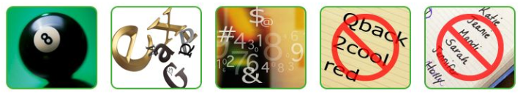
强口令
口令至少应该由8个字符组成
口令应包含大小写字母
口令应包含数字、特殊字符
不要使用字典中的单词
不要基于人的姓名、生日
选择易记强口令的几个窍门：
口令短语
字符替换
单词误拼
键盘模式
举例：“我想去看2012奥运会”可以设置密码为WXqk2012ayh
给系统设置一个强壮的口令

Slide 13
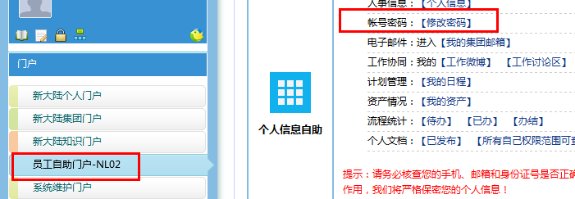
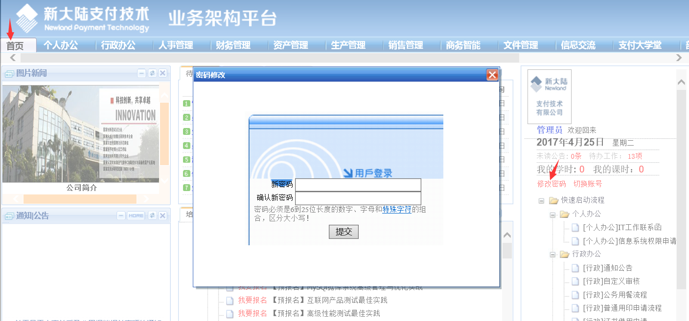
OA密码修改
OA帐号密码修改（密码不少于8位，数字、字母、符号组成）
工作相关账号口令修改方式

Slide 14
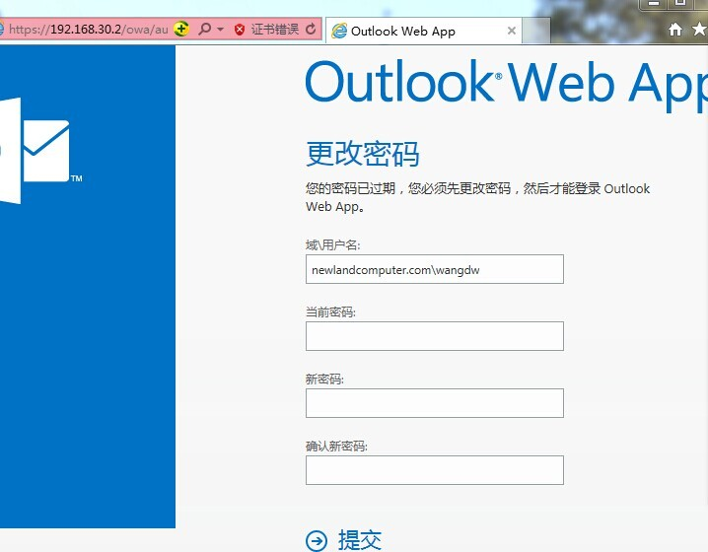
邮箱密码修改
邮件账户密码修改（密码不少于8位，数字、字母、符号组成），上网认证、VPN、共享服务器跟邮箱帐号密码是同一套。
登陆[/]https://mail.newland.com.cn
输入用户名：****
密码：123@newland
点击登陆
跳出重置界面
用户名填写: newlandcomputer.com\****
旧密码：123@newland
新密码：*****
再一次确认新密码：*****
下一步确认完成修改！
工作相关账号口令修改方式

Slide 15
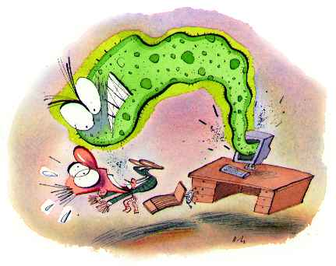
日常行为规范
不要随意下载或安装软件
不要接收与打开从E-mail或IM（QQ、MSN等）中传来的不明附件
不要点击他人发送的不明链接，也不登录不明网站
自动或定期更新OS与应用软件的补丁
所有计算机必须部署趋势防病毒软件
防病毒软件与病毒库必须持续更新
感染病毒的计算机必须从网络中隔离(拨除连接的网线)直至清除病毒
任何意图在内部网络创建或分发恶意代码的行为都被视为违反管理制度
发生任何病毒传播事件，相关人员应及时向信息管理部门汇报
防病毒软件客户端存放位置：\\192.168.30.118\soft
日常行为规范-病毒与恶意代码防护

Slide 16
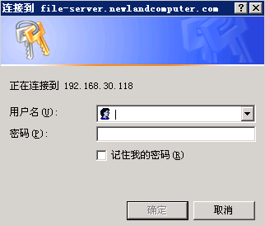
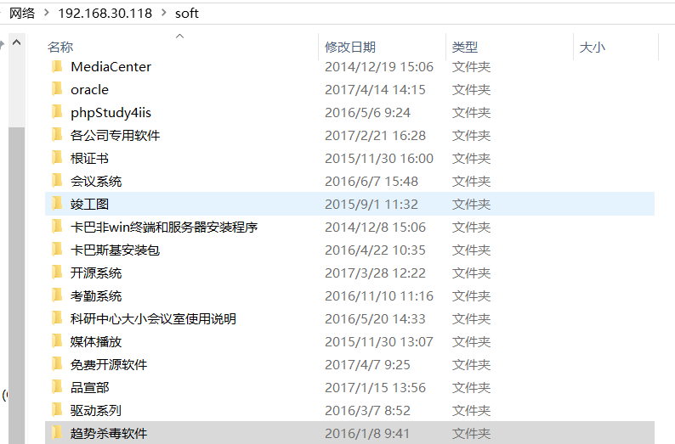
杀毒软件
在客户端的IE的地址栏中键入\\192.168.30.118\soft即可显示用户登录界面
帐号：***@newlandcomputer.com 密码：邮箱密码
防病毒客户端获取方式

Slide 17
邮件安全
禁止利用电子邮件发送与工作无关的邮件；
禁止利用电子邮件散布电脑病毒、木马软件、间谍软件等恶意软件，干扰他人或破坏网络系统的正常运行；
不要阅读和传播来历不明的电子邮件及其附件，提高对电子邮件病毒的防范意识，避免传播电子邮件病毒；
如因工作需要，必须通过电子邮件系统发送保密信息的，应采取加密等有效安全保护措施；
必须严格保密其登录电子邮件系统的密码，不得泄露，如将其借与他人使用，由此造成的一切后果由电子邮件账号所有人承担；
定期修改邮箱密码。
电子邮件安全
为保障邮件通信的安全性，业务材料务必应使用公司邮箱发送！

Slide 18

网络安全规范
未经信息中心许可
禁止私自安装各类来历不明的软件；
禁止启用网络类服务（DHCP，WINS、DNS、FTP、BBS等）；
严禁在办公网上私自接入网络设备（如无线路由器）；
严禁在办公网进行网络试验、测试；
严禁扫描、攻击网络系统、运行传播任何黑客软件；
严禁私自安装、使用无线路由器。
工作中禁止的网络行为一

Slide 19

网络安全规范
工作期间，禁止访问与工作无关的娱乐、网络购物、游戏、视频、电影等各类网站，禁止下载与工作无关的视频、电影等文档；
严禁群发垃圾邮件或带病毒邮件；
禁止使用迅雷等P2P下载工具进行下载；
严禁私自外发公司敏感和机密内部资料。
工作中禁止的网络行为（二）

Slide 20
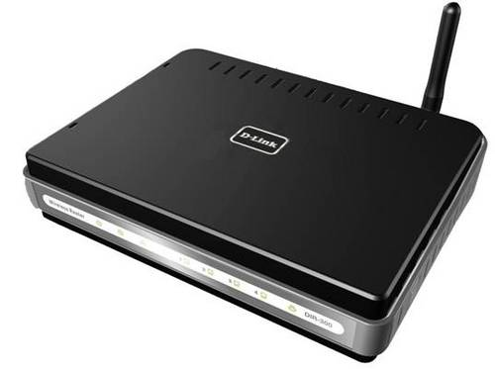
无线安全
无线网络非常方便，但是给企业和个人也带来很多风险。如果不使用无线，带无线功能的笔记本和手机设备在工作区域应该关闭无线功能，避免攻击者通过设备的无线接入内网。
不要在公司内部使用你自己的无线设备。如果需要，允许使用公司IT部门批准并安全配置的无线设备。
不要使用不受信的无线网络，使用公有的无线网络传输隐私信息时一定要加密传输
日常行为规范—无线安全

Slide 21
安全意识
应将复印、传真或打印的资料及时取走
打印纸背面泄密
个人应养成定期备份工作信息的习惯
保密性要求较高的数据在备份时应考虑保密问题
防范计算机共享文件夹泄密
发送保密邮件时请加密
不要轻易在网站上留你的公司邮箱或重要私人邮箱
新员工入职电脑应全面的安全体检后再使用
移动介质请先杀毒再使用，尽量避免工作移动存储介质和私人的移动存储介质交叉使用
出差人员应妥善保管个人电脑，访问公司内部应用系统时，先拨VPN
安全意识小贴士

Slide 22
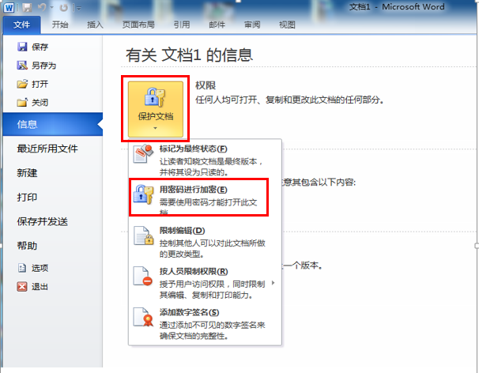
加密文件
使用office的加密功能保护文档（只针对单个文档）
安全小技巧——用加密保护文件

Slide 23
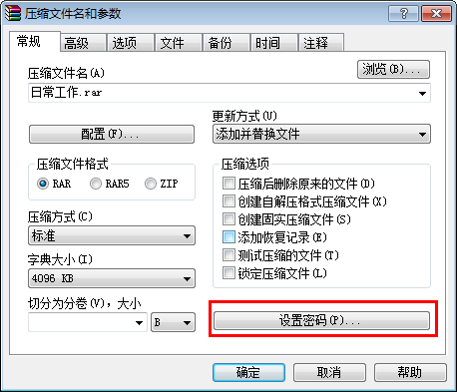
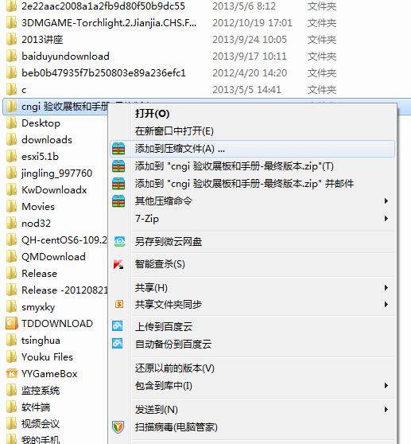
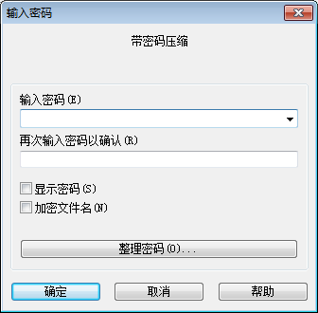
加密文件
可对单个和多个文件及文件夹加密
选择要加密的文件或文件夹，点击鼠标右键
安全小技巧——用加密保护文件

Slide 24
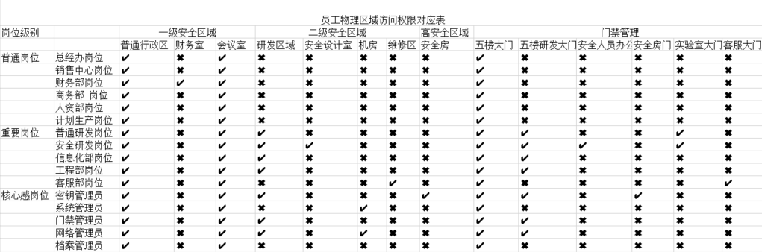
人员物理访问控制

Slide 25
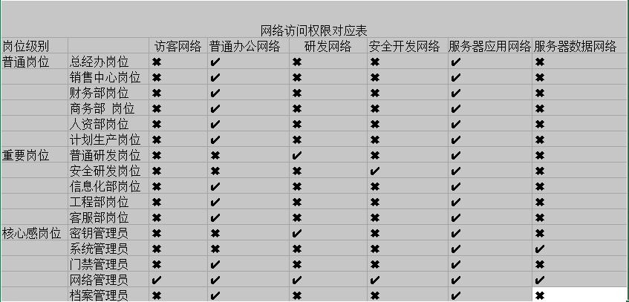
人员网络访问控制

Slide 26
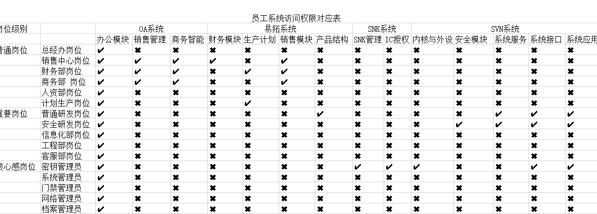
人员系统访问控制

Slide 27
安全回顾
回顾：
加强敏感信息的保密
留意物理安全
遵守法律法规和安全策略
公司资源只供公司所用
保守口令秘密
谨慎使用Internet、EMAIL、QQ
加强人员安全管理
识别并控制第三方风险
加强防病毒措施
有问题及时报告
27

Slide 28

结束语
信息安全从自身做起！
从一点一滴做起！

Slide 29
www.newlandpayment.com
Thank You !
Click to edit company slogan .
Notes:
信息安全公众号

